Slide 1
Ch 6. Class
Class란? , Field 란 ?
접근 제한자
정적 객체, 인스턴스 객체
생성자 , 속성 , override
상속 : new, virtual, abstract, Interface
DLL 파일 작성과 사용하기
컴퓨터 공학부

Slide 2
클래스 의 구성요소(멤버)
클래스 의 구성요소(멤버)
  필드 , 메소드, 생성자, 속성 , 네임스페이스
  Delegate, Thread, 이벤트
상속 : new, override, 가상 클래스, 추상 클래스, 인터페이스
어셈블리란 ?
DLL 파일 작성과 사용하기
클래스 이전
알고리즘 에
중점
클래스 이후
활용에 중점
관련업무의
배경지식이
중요
데이터 베이스
컴퓨터 공학부

Slide 3
클래스 의 구성요소(멤버)
클래스(Class) : 프로그램 : 개체(Object)를 만들어내는 설계도
집 설계도, 자동차의 설계도 – 데이터 없다
필드(Field) : 데이터 - 클래스내의 부품(변수/상수/배열) 역할 :
public(공용) > protected > private(전용)
자동차의 부품 역할 : 차체에 꽁꽁 숨겨져 있다. -> private
메소드(Method)
클래스에서객체의 기능/동작(Function/Sub Procedure/Event Handler)
자동차 객체의 전진() / 후진() / 좌회전() 과 같은 동작
생성자(Constructor)
클래스내의 필드를 초기화시키는 역할. - 생성자도 메소드이다.
속성(Property) : 은닉성-캡슐화
클래스/객체 내의 private한 필드를 public한 메소드를 통해 외부에 공개
TV – 볼륨 , 채널, 등…
컴퓨터 공학부

Slide 4
클래스 의 구성요소(멤버)
대리자(Delegate)
한 번 호출로 여러 개의 메소드 수행 / 이벤트(Event)를 만들어내기 위한
중간 단계 : 대리운전 :
Thread : 실행되고 있는 프로그램의 최소단위,
한 프로세스에 여러 개의 Thread 가 존재
이벤트(Event)
개체의 동작(메소드) 수행 결과 / 마우스 클릭 / 마우스 오버와 동작.
자동차 개체가 과속()이라는 메소드를 수행한 결과 교통사고라는
이벤트 발생. 교통사고를 처리하기 위한 이벤트 핸들러()가 필요.
네임스페이스(Namespace) : 폴더 개념
서로 관련 있는 클래스들끼리 묶어서 관리
같은 클래스의 이름 충돌 방지
컴퓨터 공학부

Slide 5
클래스 정의
[public] class 클래스 이름 { [public] [static] 멤버 변수, 필드 [public] [static] 메소드() } // [ ]는 옵션 | [public] Class Person { [public] [static] string name; [public] [static] int kor; [public] [static] int eng; [public] [static] float tot(); [public] [static] float aver(); }
클래스 이름 객체이름 = new 생성자([매개변수]) Person p1 = new Person()
new : 객체를 만들고 생성자를 호출하는데 사용 생성자 이름은 클래스 이름과 같다. 반환값 가지지 않는다.
컴퓨터 공학부
Notes:
Int 의 여라개 중에서 a 하나 (인스턴스)

Slide 6

Access.cs 정적 객체 – 같은 클래스 일 때
using System;
class Access
{
public static int age = 23; // 정적 객체
private static string name = "KBS"; // 정적 객체
public static string phone = "010-114"; // 정적 객체
static void Main(string[] args)
{
Console.WriteLine("나이는 {0}, 이름은 {1}, 전화는 {2} ",
age, name, phone);
}
}
private : 다른 클래스 내에서 필드 접근 못함
public : 다른 클래스에서 필드에 접근 가능함
같은 클래스 내에서는 어느 것이든 무방
public, private 삭제하면 ??
static 삭제하면 ??
컴퓨터 공학부
Notes:
같은 클래스 내라 public 없어도 됨

Slide 7
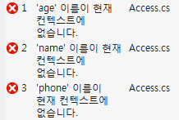


Access.cs 정적 객체 –클래스 분리하면 에러 발생
using System;
class Man
{
public static int age = 23; // 정적 객체
private static string name = "KBS"; // 은닉
public static string phone = "010-114";
}
class Access
{
static void Main(string[] args)
{
Console.WriteLine("나이는 {0}, 이름은 {1}, 전화는 {2} ", age, name, phone);
}
}
클래스 분리
에러 수정 할 것
컴퓨터 공학부
Notes:
같은 클래스 내라 public 없어도 됨

Slide 8
Access.cs 클래스 분리 – 다른 클래스
using System;
class Man
{
public static int age = 23; // 정적 객체
private static string name ="KBS";
public static string phone = "010-114";
} // 클래스 분리
class Access
{
static void Main(string[] args)
{
Console.WriteLine("나이는 {0}, 이름은 {1}, 전화는 {2} ",
Man.age, Man.name, Man.phone);
}
}
private : 다른 클래스 내에서 필드 접근하지 못하게
public : 다른 클래스에서 필드에 접근하게 하려면
실행하면 Man.name에서 에러 발생하므로 네모 안
삭제 후 실행 하면 나이와 전화번호 출력 됨.
컴퓨터 공학부
Notes:
다른 클래스 이므로 public 삭제하면 안됨. 정적 객체이므로 static 삭제하면 안됨

Slide 9
Access.cs 클래스 분리 – 다른 클래스
using System;
class Man
{
public static int age = 23;
private static string name ="KBS"; // ???
public static string phone = "010-114";
} // 클래스 분리
class Access
{
static void Main(string[] args)
{
Console.WriteLine("나이는 {0}, , 전화는 {1} ",
Man.age, Man.phone);
}
}
private 한 필드 name 을 출력하려면 ???
public 한 메소드를 통해 출력한다.
컴퓨터 공학부
Notes:
다른 클래스 이므로 public 삭제하면 안됨. 정적 객체이므로 static 삭제하면 안됨

Slide 10
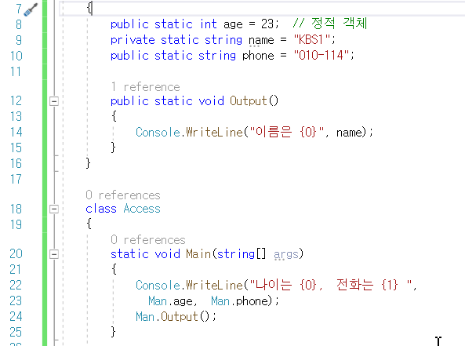
Access.cs 클래스 분리 – 다른 클래스
실행하여 확인 후 public 을 제거해 보면
private 한 필드 이름을 출력하려면 public 한 메소드를 통해 출력한다.
private 한 필드 이름을 출력하려면 blic 한 메소드를 통해 출력한다.
컴퓨터 공학부
Notes:
다른 클래스 이므로 public 삭제하면 안됨. 정적 객체이므로 static 삭제하면 안됨

Slide 11
Access.cs 정적 객체 – 다른 클래스
using System;
class Man
{
private static int age = 231; //
private static string name = "KBS";
private static string phone = "010-114";
public static void Output() // 반드시 public 한 메소드 로 접근
{
Console.WriteLine("나이는 {0}, 전화는 {1} , 이름은 {2} ",
Man.age, Man.phone, Man.name,);
}
}
class Access
{
static void Main(string[] args)
{
Man.Output(); // 클래스명.메소명 으로 접근
}
}
private로 선언한 필드는 반드시 public 한 메소드를 통해서 접근
public→ private로 수정 후 실행
컴퓨터 공학부
Notes:
Int 의 여라개 중에서 a 하나 (인스턴스)

Slide 12
Access.cs 인스턴스 객체 – 다른 클래스
using System;
class Man
{
private int age = 11; // 인스턴스 객체
private string name = “KBS”;
private string phone = “010-114”;
public void Output() // public 한 메소드를 통해서 접근
{
Console.WriteLine(“나이는 {0}, 전화는 {1}, 이름은 {2} “, age, phone, name);
}
}
class Access
{
static void Main(string[] args)
{
Man gildong = new Man(); // 인스턴스 생성
gildong.Output(); // 인스턴스.메소명 으로 접근
}
}
static 4개 모두 제거하면 인스턴스 객체라고 함
인스턴스 객체는 객체 선언 후 접근
컴퓨터 공학부
Notes:
Int 의 여라개 중에서 a 하나 (인스턴스)

Slide 13
클래스 분리되어 있을 때 private 한 필드에 접근 방법
멤버 필드가 public 일 때 → 공부할 때만 사용
  정적 객체 일 때 접근 방법 : ?
  인스턴스 객체 일 때 접근 방법 : ?
멤버 필드가 private 일 때 : public 한 메소드로 접근
  정적 객체 일 때 접근 방법 : ? → 공부할 때만 사용
  인스턴스 객체 일 때 접근 방법 : → 이 방법으로 계속 사용
앞으로 클래스 내의 필드에는 private를 붙여 사용한다.
당분간 프로그래밍 할 때 정적 객체 사용하지 말고
인스턴스 객체 사용해 프로그래밍한다.
→ 나중에 이 방법도 개선하여 사용할 것임.
컴퓨터 공학부
Notes:
Int 의 여라개 중에서 a 하나 (인스턴스)

Slide 14
객체 지향 프로그래밍 관련 용어
  클래스/개체/객체/컨트롤/컴포넌트/어셈블리
  -. 개체를 만들어 내는 설계도 -- 데이터 포함 하지 않는다.
  2. . 메소드(Method) -- 클래스의 행위, 동작
  -. 매개변수 없는 메소드
  -. 매개 변수 있는 메소드
  -. 리턴 값이 있는 메소드
  -. 매개변수가 여러 개 있는 메소드
  3. 필드 ( Field) , 멤버 – 비공개 부품(은닉) – 캡슐화
  -. 클래스 내에서 선언된 변수 : private 로 선언 (전역변수)
  -. C 나 C++ 에서는 이것을 전역변수라 부름
컴퓨터 공학부

Slide 15
객체 지향 프로그래밍 관련 용어
  4. 생성자 (Constructor) - 일종의 메소드라 부름.
  -. 메모리가 생성 된 후 가장 먼저 호출되는 메소드
  -. 모든 클래스에는 하나 이상의 생성자가 있어야 한다.(Default는 생략)
  -. 객체를 생성하는 시점에서 클래스 내의 private 필드를
  초기화 하고 싶을 때
  -. 객체를 생성하기 위해 사용되는 특수한 메소드의 한 종류
  -. 오버로딩 기능 (같은 이름으로 호출)
  -. 클래스 이름과 같고, 반환값이 없는 메소드(동작), public으로 선언
-. 초기화 방법
매개변수가 있는 생성자 :
매개변수 없는 생성자
Static 생성자는 매개변수 가질 수 없다, --- 제약
그러므로 매개변수를 통해 필드를 초기화 하려면 반드시
인스턴스 생성자를 사용해야 만 함.
컴퓨터 공학부

Slide 16

디폴트생성자 .cs
using System;
class kbs // 클래스 이름 kbs
{
public void PrintAge()
{
Console.WriteLine("PrintAge 메소드 호출");
}
public kbs() // 매개변수 없는 생성자는 :Default 생성자는 생략 가능
{
Console.WriteLine("Default 생성자 호출");
}
}
class 생성자
{
static void Main(string[] args)
{ // new 순간 클래스를 메모리에 올리는 작업
kbs k1 = new kbs(); // 이 순간 생성자 kbs() 호출 - 매개변수 없음
k1.PrintAge();
}
}
생성자는 클래스 이름과 같다.
2. 외부에서 접근해야 하니까 public
3. 반환값이 없다
컴퓨터 공학부

Slide 17
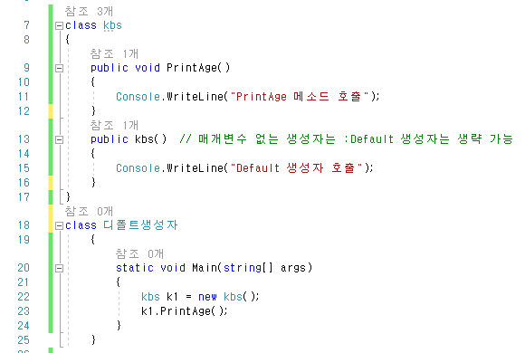
디폴트 생성자.cs
F11 키를 한 번 씩 누르면서
실행 순서 확인 할 것
22라인 후에
13라인으로 이동 후
다음에 9라인으로 이동
컴퓨터 공학부

Slide 18
생성자.cs 정적 객체 사용
class sbs // 클래스 이름 sbs
{
private static string name = "홍서방"; // 3 감추어진 필드에 접근
private static int age = 19;
public static void Print() // 2 공개 된 메소드를 통해서만 가능
{
Console.WriteLine("정적 이름은: {0} 정적 나이는 {1} ", name, age);
}
}
class 생성자
{
static void Main(string[] args)
{
sbs.Print(); // 1 외부에서 private 한 필드를 접근하려면
}
}
외부에서
private 한 필드에 접근하려면
public 한 메소드를 통해서만 가능
컴퓨터 공학부

Slide 19
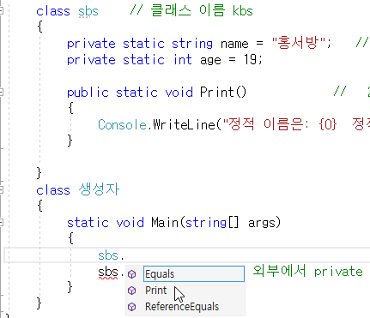
1. 생성자.cs
여기서 private 이므로
sbs. 하면 name, age 가 안 보임
public 한 메소드 Print 만 보임
컴퓨터 공학부

Slide 20
2. 생성자.cs 1/2 정적과 인스턴스 사용
using System;
class sbs // 클래스 이름 sbs
{
private static string name = "홍서방"; // [1]정적 멤버 은닉
private int age = 19; // [2]인스턴스 멤버 은닉 = static 제거
public static void Print() // [1] 공개 된 메소드를 통해서만 가능
{
Console.WriteLine("정적 이름은: {0} ", name);
}
public void Out() //[2] 공개된 메소드를 통해서만 접근
{
Console.WriteLine("인스턴스 나이는 : {0}", age);
}
public sbs() // Default 생성자 – 없어도 무방함
{
Console.WriteLine("Default C#");
}
}
청색 부분 모두 추가
컴퓨터 공학부

Slide 21

2. 생성자.cs 2/2 정적과 인스턴스 사용
class 생성자
{
static void Main(string[] args)
{
sbs.Print(); // [1] 정적 메소드 호출 : 이름 출력
sbs k1 = new sbs(); // [2] default 생성자 호출 : Default C# 출력
k1.Out(); // [3] 인스턴스 메소드 호출 : 나이 출력
}
}
네모 안 추가
컴퓨터 공학부

Slide 22
당부합니다.
  인스턴스 객체일 때
  Private 한 필드를
  Public 한 메소드로 접근하는 방법
  반드시 활용 가능 하도록 익혀 둘 것
컴퓨터 공학부

Slide 23
매개생성자.cs 매개변수로 초기화 방법
하나의 파일에 작성하여 실행할 것
→ 단순히 메소드로 처리한 것 임
using System;
namespace ch6_Class
{
class mbc // 클래스 이름 mbc
{
// private string name;
// private int age;
public void Print( string p)
{
Console.WriteLine("이름은 {0}", p);
}
}
class 매개생성자
{
static void Main()
{
mbc k2 = new mbc();
k2.Print("MBC");
}
}
}
컴퓨터 공학부

Slide 24
매개생성자.cs 매개변수로 초기화 방법
using System;
namespace ch6_Class
{
class mbc // 클래스 이름
{
private string name; // 멤버 은닉
private int age;
public mbc(string irum)
{
this.name = irum;
} // this 는 현재 클래스의 필드
public void Print()
{
Console.WriteLine("이름은 {0}", name);
}
}
class 매개생성자
{
static void Main()
{
// mbc k2 = new mbc();
// k2.Print("MBC");
// 매개변수 있는 생성자
mbc k2 = new mbc("홍길동");
k2.Print();
}
}
}
매개변수를 통하여 private 한 필드를
초기화 하려면 인스턴스 생성자를 사용
컴퓨터 공학부

Slide 25
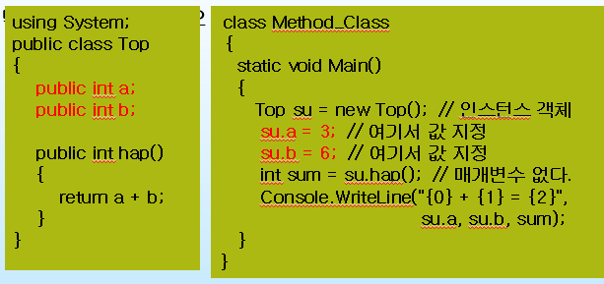
참고만 할 것 - 메소드에서 설명할 때는
여기가 public 이므로
여기서 값을 초기화가 가능
컴퓨터 공학부

Slide 26
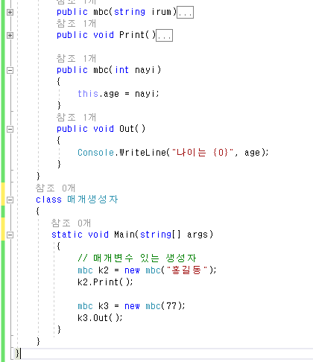
매개생성자.cs 매개변수로 초기화 방법
this.age 에서 this는
현재 클래스의 필드를
가리킴
네모 안 소스
2곳 추가 후
실행
컴퓨터 공학부

Slide 27
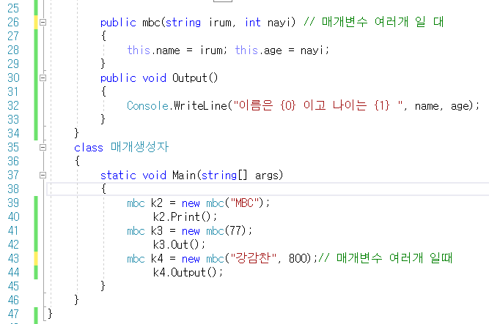
매개생성자.cs 매개변수 여러 개 일 때
네모 안 소스 2곳 추가 후 실행
컴퓨터 공학부

Slide 28
매개변수 있는 생성자
인스턴스 객체일 경우
  매개변수 가 하나일 때
  매개변수가 여러 개 있을 때
결국은 메소드 사용법과 비슷하다.
컴퓨터 공학부

Slide 29
클래스 - 속성
  4. 생성자 : 클래스 이름과 같은 이름을 갖는 메소드
  객체 생성시 자동으로 호출
  반환형이 없다
  새 객체의 필드를 초기화
  5. 속성 (property) – 은닉성 ←→ 편리성(public)
  클래스의 private 한 필드에 접근해서 값을 Read / Write
  * Private 한 필드를 외부에 공개 하고자 할 때 사용하는
  일종의 메소드 이다.
  * Private 한 필드의 내용을 다른 클래스에서 가져다 쓰고 싶을 때
  * 메소드 기능이지만 () 가 없다.
  * 첫 글자 대문자로 작성
컴퓨터 공학부

Slide 30
Property 처리 방법
  public 한 필드 유혹에서 벗어 나 private 를 사용하자
  필드 접근 방법(속성의 처리 방법)
  [1] 절차 지향언어의 방법
  [2] 구조체로 표현
  [3] 클래스로 표현 – 정적 객체, 인스턴스 객체
  [4] public 한 필드를 private 로 처리 (생성자)
  = 매개변수 없을 때
  [5] public 한 필드를 private 로 처리 (생성자)
  == 매개변수 있을 때
  [6] 속성 - Get, Set 사용 → 속성에는 () 가 없다.
  [7],[8] 자동 속성 사용 → C# 에서 사용
컴퓨터 공학부

Slide 31
속성.cs 1단계 절차 지향언어의 방법
  using System;
  class 속성
  {
  public static void Main(string[] args)
  {
  //[1] 절차 지향에서 고전적인 방법
  string name = "절차지향방법"; // 지역변수 사용
  int age = 20;
  Console.WriteLine("이름 : {0}, 나이 : {1}", name, age);
  }
  }
속성.cs 에서 소스 입력 후 실행
컴퓨터 공학부

Slide 32
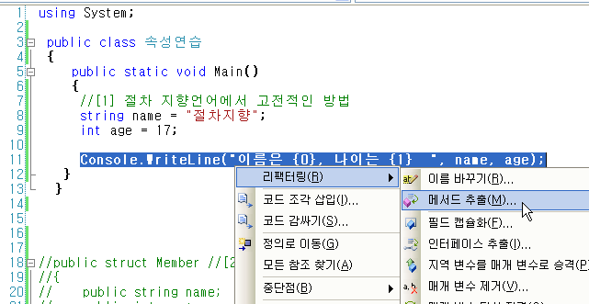
속성.cs 절차 지향언어의 방법
출력문 블록 선택 후
리팩터링 → 메서드 추출 선택 후
메소드 이름은 Print 로 할 것
컴퓨터 공학부

Slide 33
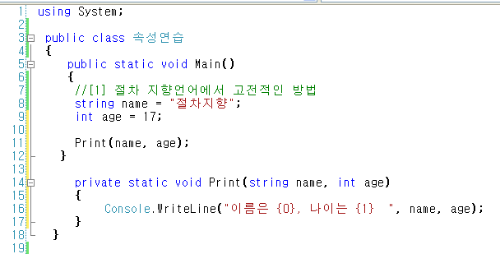
1. 속성.cs 절차 지향언어의 방법 – 메소드로 처리
실행하면 결과는 같다.
출력을 별도의 매개변수가 있는
메서드로 처리
여러 명을 처리하려고 한다 ??????
구조화, 클래스 화
컴퓨터 공학부

Slide 34
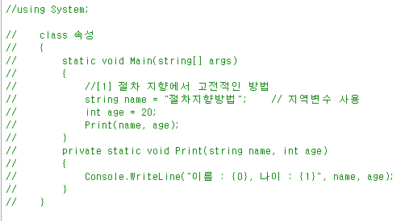
속성.cs -- 2단계 구조체에 메소드 포함 가능
소스 전체 주석 처리 후
컴퓨터 공학부

Slide 35
속성.cs -- 2단계 구조체에 메소드 포함 가능
using System;
public struct saram //구조체선언
{
public string name;
public int age;
// 반드시 public 으로 선언되어야 함
public static void Print(string name, int age)
{
Console.WriteLine("이름은 {0}, 나이는 {1}",
name, age);
}
} // 객체 지향언어의 구조체는 메소드 포함
class 속성
{
public static void Main()
{
//[2] 구조체 사용
saram a; // 객체 a 생성
a.name = "구조체aa";
a.age = 11;
saram.Print(a.name, a.age);
saram b; // 객체 b 생성
b.name = "구조체bb";
b.age = 33;
saram.Print(b.name, b.age);
}
}
컴퓨터 공학부

Slide 36
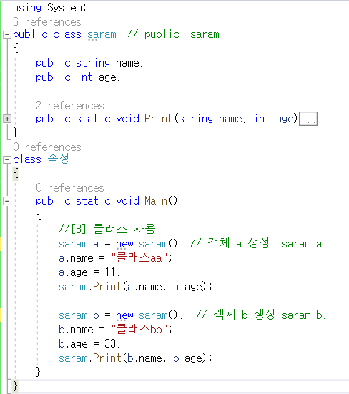
속성.cs -- 3단계 클래스로 표현
수정
수정
수정 후 실행
컴퓨터 공학부

Slide 37
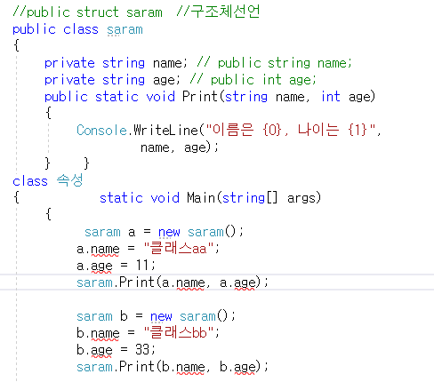
속성.cs 4단계 public 한 필드를 private 로 수정
private 로 수정하면 아래 에러 발생
public 일 때는
여기서 초기화가
가능했음
컴퓨터 공학부

Slide 38
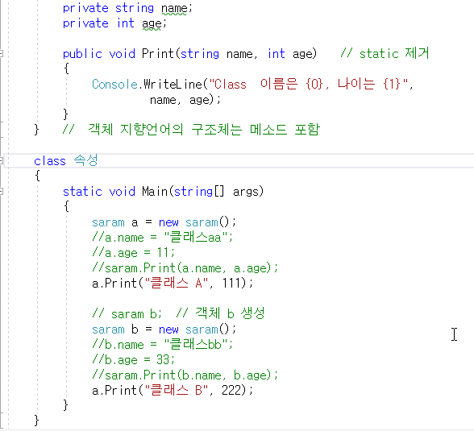
속성.cs 4단계 public 한 필드를 private 로 수정
필드가 사용되지 않았습니다
static 제거할 것
네모 안 소스
수정 후 실행
private 한 필드에 접근은
public 한 메소드를 통해 가능
컴퓨터 공학부

Slide 39
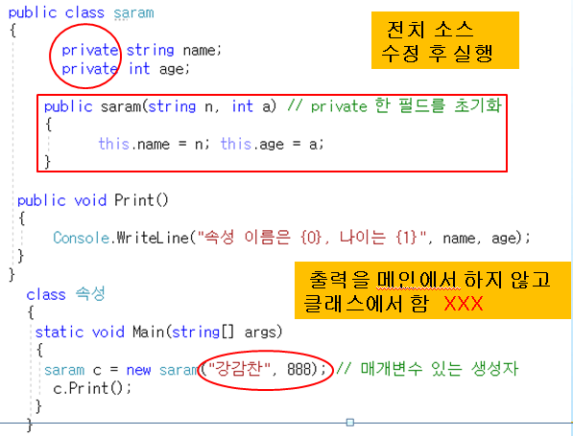
속성.cs -- 5단계 매개변수 있는 생성자
컴퓨터 공학부

Slide 40
속성.cs -- 6단계 매개변수 있는 생성자
using System;
public class saram
{
private string name;
private int age;
public string GetName()
{ // public 한 반환 메소드
return this.name;
}
public int GetAge()
{ // public 한 반환 메소드
return this.age;
}
public saram(string s, int i)
{ // 매개변수 있는 생성자 set 기능
this.name = s; this.age = i;
} // 필드값을 초기화
}
class 속성
{
static void Main(string[] args)
{
saram c = new saram("강감찬", 888);
Print(c.GetName(), c.GetAge());
}
private static void Print(string name, int age)
{
Console.WriteLine("이름은 {0}, 나이는 {1}",
name, age);
}
}
3
1
8
4
6
7
9
2
소스 추가 후 실행 후
F11 로 확인
출력을 Main 에서 함
컴퓨터 공학부

Slide 41
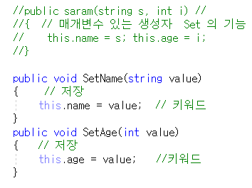
속성.cs -- 6 단계 Set과 Get 사용
주석처리 후
같은 기능을 함
소스 추가 후
컴퓨터 공학부

Slide 42
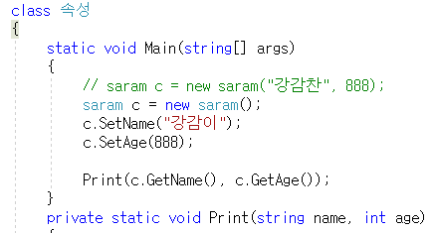
속성.cs -- 6단계 Set과 Get 사용
주석처리 후
소스 추가 후 실행
컴퓨터 공학부

Slide 43
속성.cs 7단계 -- 속성(property) 사용
using System;
public class saram
{
private string _Name; // 첫자 대문자에 _ 씀
private int _Age; // 첫자대문자에 _ 씀
public string Name // 속성 ()가 없다.
{
get { return _Name; } // get -읽어올때
set { _Name = value; } // set - 저장할때
} //value 키워드
public int Age //속성-- 괄호가 없다.
{
get { return _Age; } //get - 읽어올 때
set { _Age = value; } //set - 저장할때
}
}
public class 속성
{
public static void Main()
{
saram c = new saram();
c.Name = "강감찬이다";
c.Age = 889;
Print(c.Name, c.Age);
}
private static void Print(string name, int age)
{
Console.WriteLine("이름은 {0}, 나이는 {1} ",
name, age);
}
}
소스 수정 후 실행
필드에는 _Name 대문자로 표기
컴퓨터 공학부

Slide 44
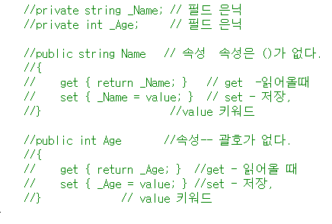
속성.cs 8단계-- 자동속성 사용
주석처리 후
컴퓨터 공학부

Slide 45



속성.cs 8단계 -- 매개변수 있는 생성자
prop 입력 후
Tab 키 두번 후
age 로 수정
완성
컴퓨터 공학부

Slide 46
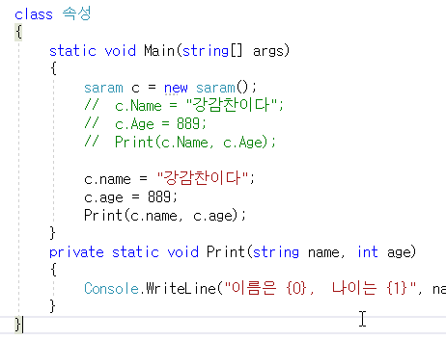
속성.cs 8단계 -- 매개변수 있는 생성자
수정 후 실행
컴퓨터 공학부

Slide 47
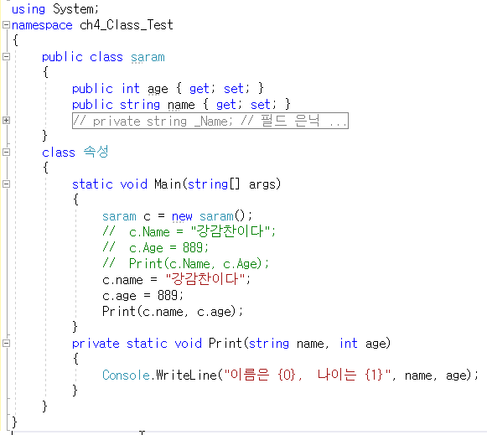
속성.cs 8단계 -- 매개변수 있는 생성자
private string name;
필드 선언이 없다
컴퓨터 공학부

Slide 48
Property_Test.cs
컴퓨터 공학부

Slide 49
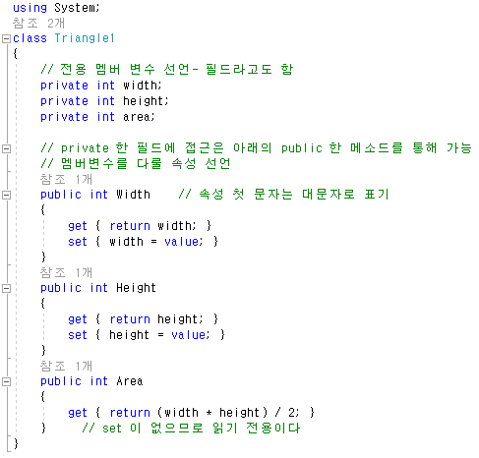
Property_Test.cs 1/4 private 한 필드 접근 7단계로
컴퓨터 공학부

Slide 50
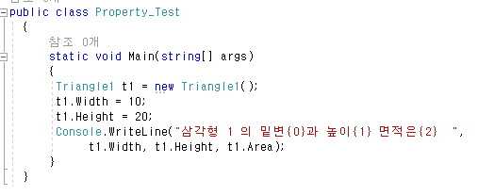

Property_Test.cs 2/4 private 한 필드 접근 7단계로
set 호출
get 호출
컴퓨터 공학부

Slide 51
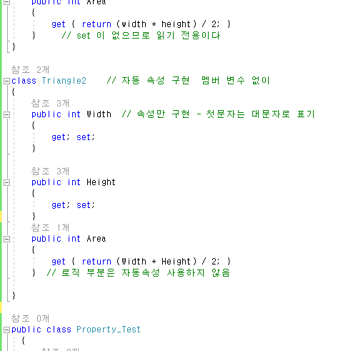
Property_Test.cs 3/4 자동 속성 구현 8단계로
네모 안 소스 추가 후
매개변수 있는 생성자가 아닌 경우에는
private 한 필드 생략해도 된다.
컴퓨터 공학부

Slide 52
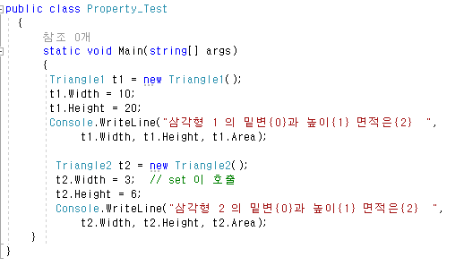
Property_Test.cs 4/4 자동속성 구현 8단계로
네모 안 소스 추가 후 실행
컴퓨터 공학부

Slide 53
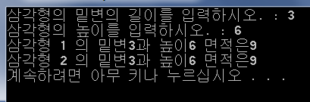
Property_Test.cs
  아래 화면과 같이 밑변과 높이를 입력 받아 실행할 것
컴퓨터 공학부

Slide 54
속성
컴퓨터 공학부

Slide 55
자동속성_성적처리.cs 8단계 완성
public string Hakbun
{
get; set;
}
public string Name
{
get; set;
}
public int Kor
{
get; set;
}
public int Mat
{
get; set;
}
public int Tot
{
get; set;
}
using System;
public class seongjuk {
// private string _hakbun;
// private string _name;
// private int _kor;
// private int _mat;
// private int _tot;
public seongjuk() { } // default 생성자
Seongjuk 클래스일때
이소스를 수정하여
속성8단계 소스를
각각 완성하시오.
컴퓨터 공학부

Slide 56
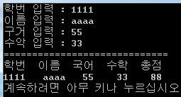
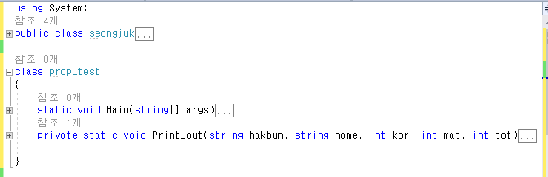
자동 속성 사용
앞 페이지 seongjuk 클래스를
이용하여 결과 화면과 같이
출력되게
Main을 완성하시오.
1
컴퓨터 공학부

Slide 57
4. 속성.cs -- 매개변수 있는 생성자
컴퓨터 공학부

